Slide 1
web
戴尚轩

Slide 2
实验1：95%
实验2：90%
实验3：40-50%
实验4：0

Slide 3
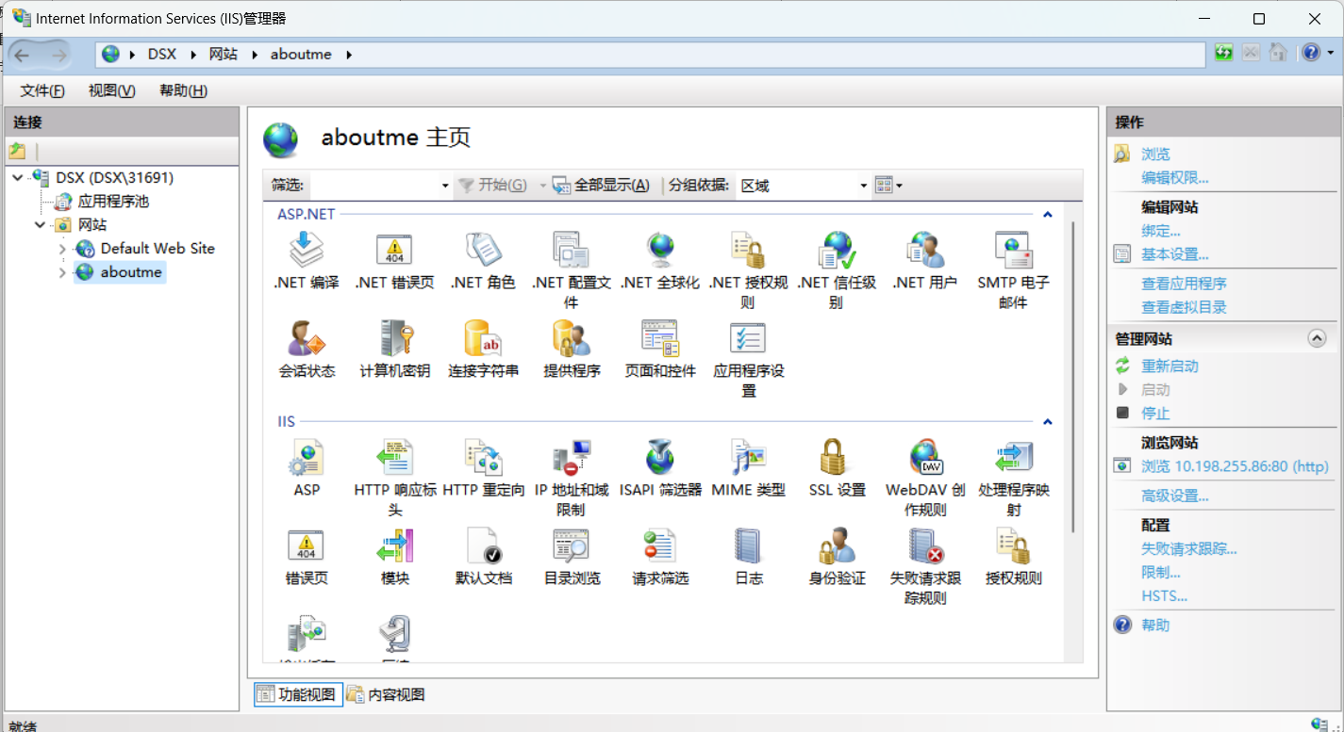

Slide 4
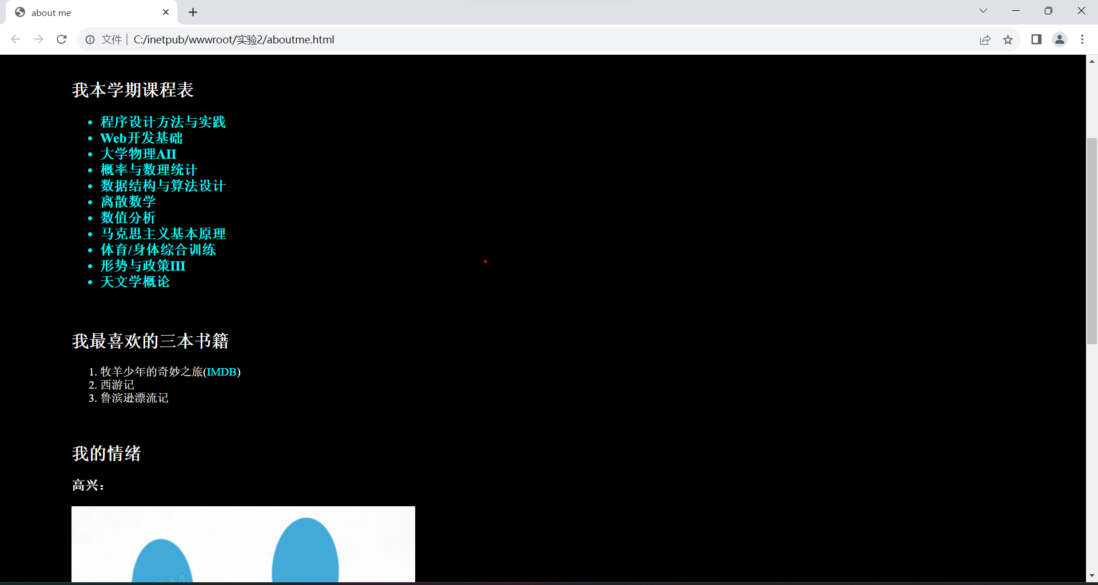

Slide 5
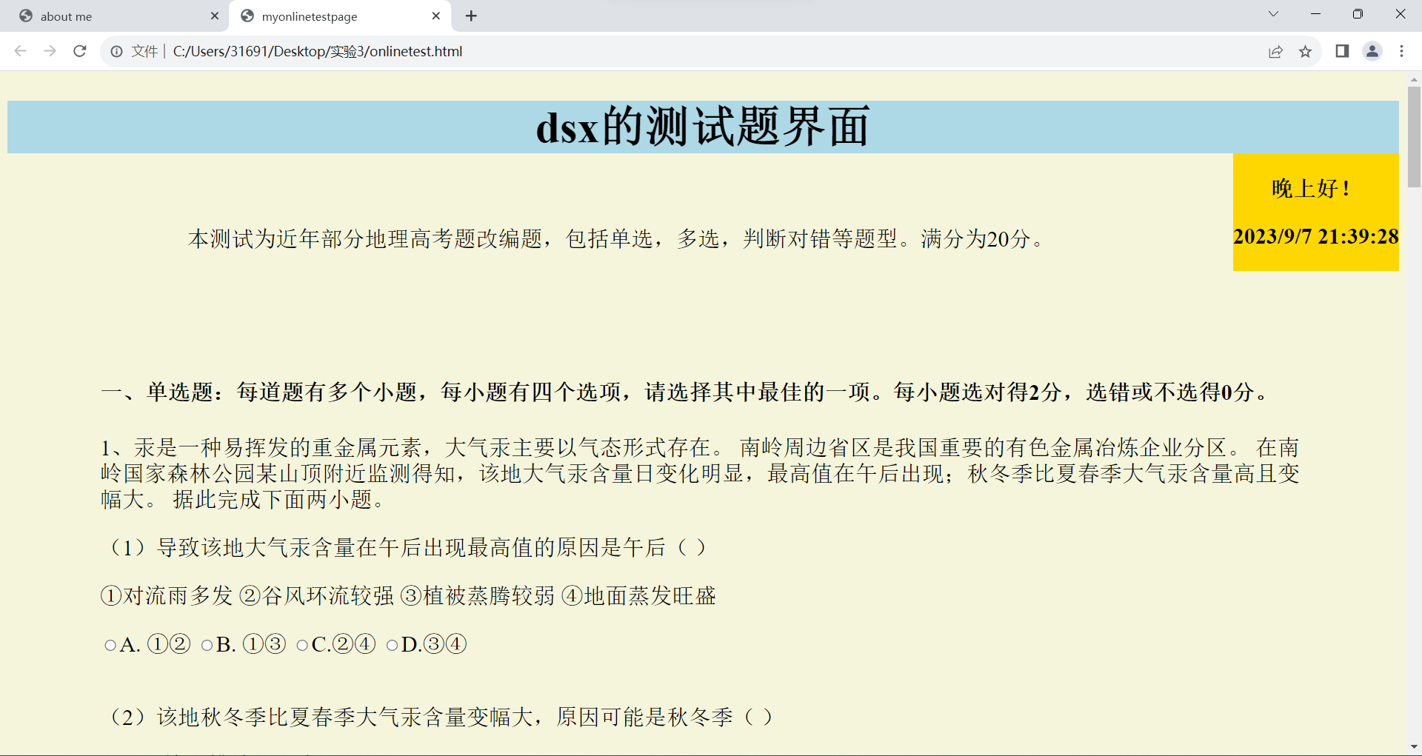

Slide 6
目标
这周末完成实验三全部内容（主要是提交答案和评分部分）
下周内完成实验四
同时对实验一和实验二进行完善

